Slide 1
Discussing the importance of learning languages [2 / 2]
Using “um … zu”
German
Frau Sichla

Slide 2
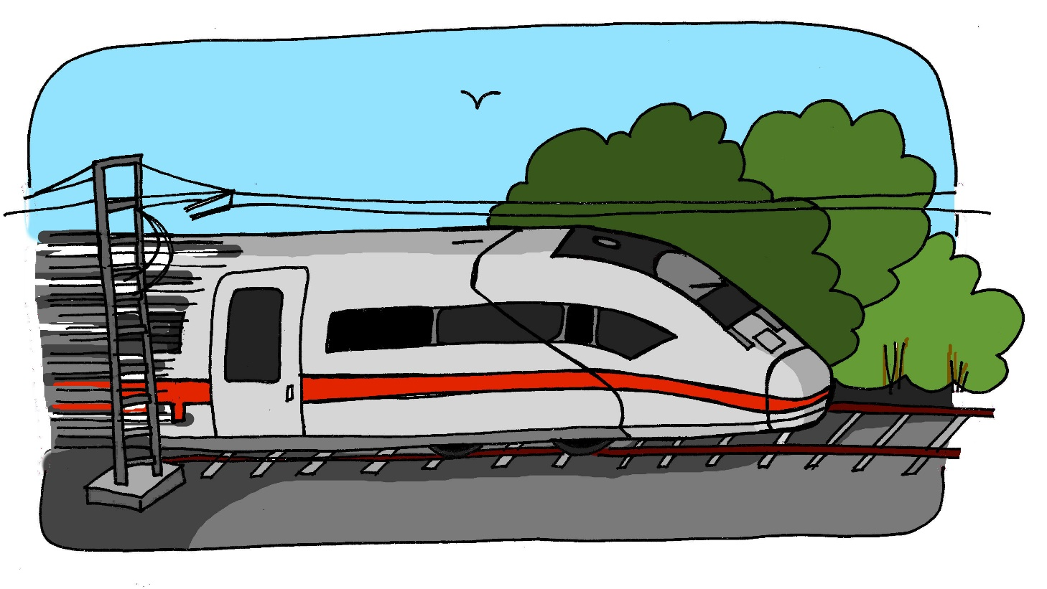
[z]
zehn
Zimmer
sitzen
Zug

Slide 3
[s]
sagen
langsam
Seite
sollen

Slide 4
sich bewerben um | to apply for
sprechen | to speak
sich integrieren | to integrate
der Austausch | exchange
fleißig | hard-working
die Deutschstunde | German lesson

Slide 5
Using “um … zu”
“Um … zu” means “in order to”. It is a great conjunction to extend your work and give a reason. When you use “um … zu”, it is followed by an infinitive.
Ich reise nach Deutschland, um Deutsch zu lernen.
infinitive
“um … zu” = in order to

Slide 6
Feedback: Mention five reasons in German to learn a language!
sich integrieren
bessere Berufschancen haben
die Kultur (eines Landes) kennenlernen
in Deutschland arbeiten
Sprachkenntnisse verbessern
“um … zu” + infinitive: Ich lerne Deutsch, um in Deutschland zu arbeiten.

